Slide 1
高性能计算与天文学
应用优化
陈俊 博士
浪潮 应用支持团队

Slide 2
Contents
如何进行高性能计算应用优化？
浪潮对天文学HPC应用的相关积累
典型案例分享：SKA平方公里阵列射电望远镜
发展中的天文学：数据挖掘、机器学习和人工智能

Slide 3
如何进行HPC的应用优化？

Slide 4
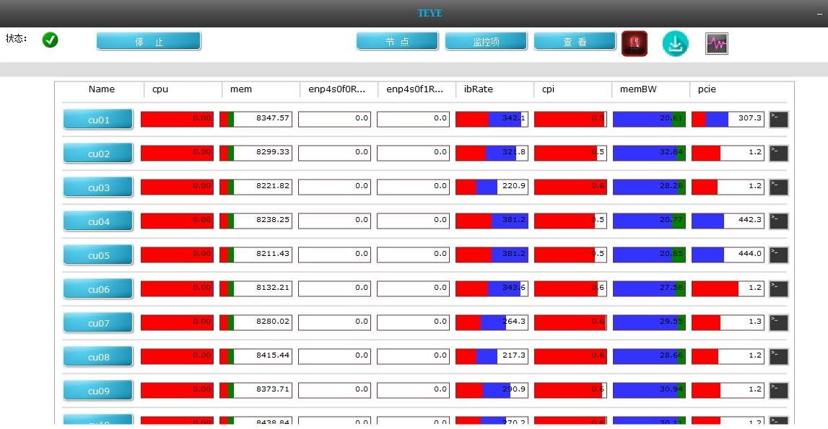
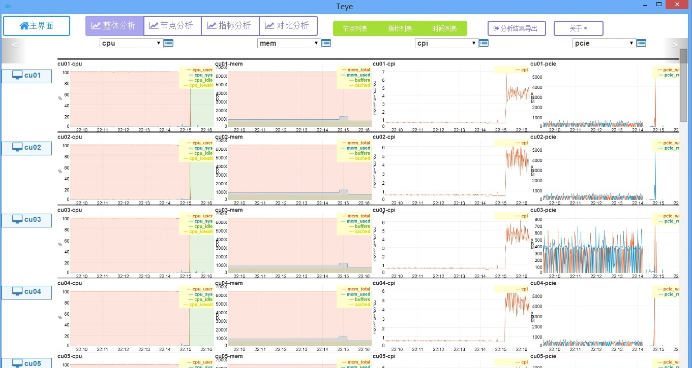
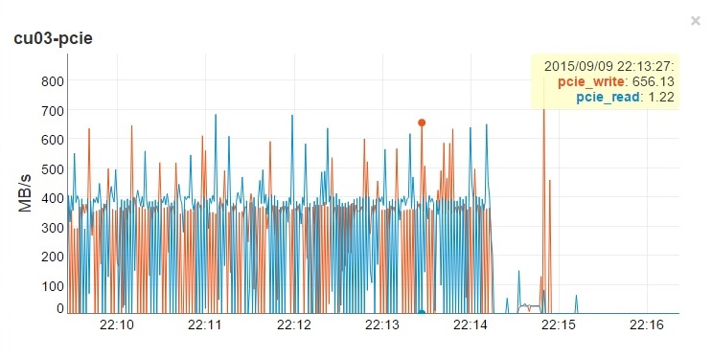
科研计算需求
更快
更新的CPU架构
异构计算加速GPU、FPGA…
高速网络通信
先进的 存储系统
复杂问题数值计算
大批量数据处理
不同种类程序和大量自研程序在业界流通
更快的计算速度
更好的拓展性
更有效利用硬件资源
优化建议
经济
更强计算
能力；
更少节点
绿色
程序性能
深度分析报告
能耗更低
浪潮应用支持团队
Notes:
科研计算有着自身的关注点；浪潮服务器厂商提供的资源；沟通之间的gap，使两者更好的结合。

Slide 5
优化方法论
算法设计
代码重构
算法创新
GPU / KNL / KNM
FPGA 异构加速
循环迭代
技术架构革新
硬件优化
软件改进
系统平台优化
Notes:
软件改进 参数设置、编译器级别优化，MKL数学库等高效数学库使用；

Slide 6

专业研究工具
Processor
微架构性能优化 x87\AVX\SSE\ 指令集，向量化率, CPI
系统级信息 内存\PCI-E\网络\数据读写带宽, IOPS, 数据传输
支持: > 1024 节点
资源占用 < 0.3%
Memory
Hard Drive
Accelerator
微架构级
HPC
+
Big Data
节点级
数据中心级

Slide 7
经验积累
Sandybridge
Ivybridge
Haswell
Broadwell
Skylake
Processor
GPU
FPGA
MIC KNL KNM
Accelerator
Infiniband
OmniPath
Ethernet
~10
行业白皮书
~20
应用性能
分析白皮书
Network
Lustre
BeeGFS
GPFS
NFS
Storage
>100 基准测试报告

Slide 8
经验积累
~20
研究领域
~300
应用种类
~900
应用程序
~100
深度分析报告

Slide 9
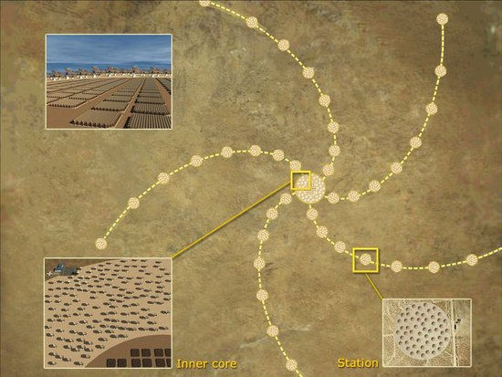
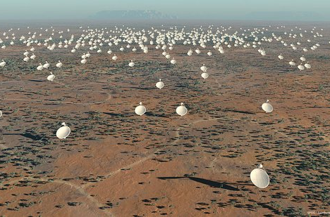
典型案例：平方公里阵列射电望远镜（SKA）
3000个碟状天线，每个天线直径15米，接收器面积合计达1平方公里
Notes:
SKA望远镜全称为“平方公里阵列望远镜”，由3000个碟状天线组成，每个天线直径15米，接收器面积合计达1平方公里。这些装置将分布在多个地区，它们的探测结果可以汇总起来获得观测图像。
SKA是一项大型国际科研合作项目，参与国有澳大利亚、加拿大、意大利、新西兰、荷兰、南非、英国、中国等20个国家。项目预计总投资20亿美元，预计2018年投入运营。

Slide 10
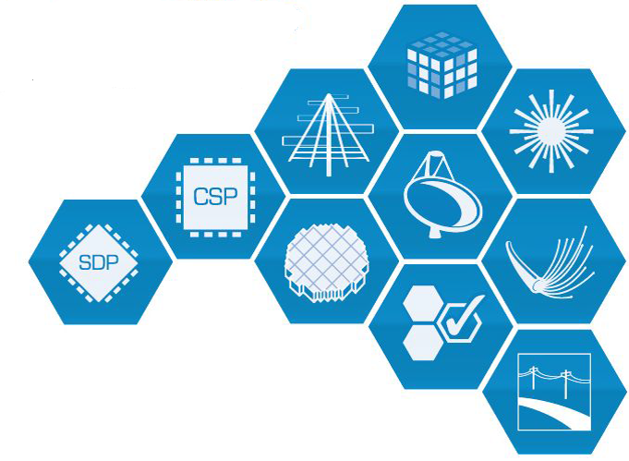
平方公里阵列射电望远镜（SKA）
10个工作包
- 系统集成(AIV)
- 中央信号处理器(CSP)
- 天线(DSH)
- 基础设施(INF)
- 低频阵列(LFAA)
- 中频阵列(MFAA)
- 信号与数据传输(SaDT)
- 科学数据处理(SDP)
- 望远镜管理(TM)
- 宽带单像素馈源(WBSPF)
Notes:
浪潮是SKA计算平台任务的参与者。这些装置将分布在多个地区，它们的探测结果可以汇总起来获得观测图像。
计算平台任务属于科学数据处理整个大任务的一个部分，一个很重要的部分。

Slide 11
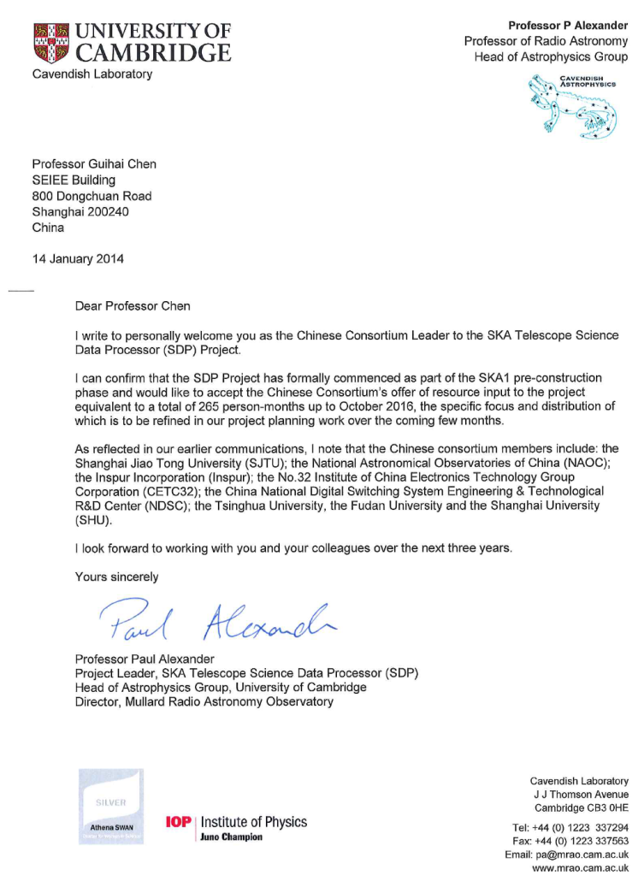
浪潮参与SDP情况
SKA Telescope Science Data Procesor (SDP) Project
SDP国际联盟
  参与计算平台任务
    计算部件、存储等
    每两周一次网络视频会议
      50次
  承担关键软件优化任务
SDP中方联盟
  牵头计算平台任务
Inspur
Notes:
浪潮是SKA里边唯一的一个正式的参与公司，SKA里边有许多非官方的参与公司，但浪潮是世界上其中唯一一个正式的参与公司。据了解，作为SKA首创国之一，中国在SKA发起、国际合作推进及高性能天线设计等诸多方面做出了贡献。SKA涉及众多基础研究和高新技术领域，目前，浪潮作为参与SKA项目的全球唯一超算厂商，牵头科学数据处理的超级计算与存储系统的设计研究工作。

Slide 12
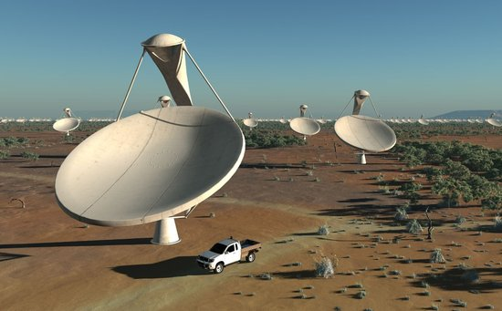
SKA高性能应用特点
数据量庞大
  覆盖频率70~10000MHz
  3000个天线碟型阵列
  高频每秒1600亿比特数据
  中、低频大量数据
计算能力需求>1000P
  Top1 太湖之光约125P
  Top2 天河二号约55P
Notes:
浪潮主要负责数据处理、计算平台的相关工作。最主要的一个特点就是SKA它需要处理的数据量非常庞大，这样一个数据中心不可能去做其他的用途，因为他其实全部用来处理SKA数据的话，基本上如果能有这个能力的话，应该很不错了SKA既然是世界最大的天文望远镜设备，其产生的数据也自是惊人。SKA由于覆盖频率从70兆赫兹至10000兆赫兹，高频碟形阵列每秒钟将产生1600亿比特的数据，同时还有来自中、低频孔径阵列每秒钟更大的数据量。这些海量信息，该如何处理呢？
因为SKA整个对于计算规模的要求，应该是一千个P以上，因为大家也知道现在天河二号的峰值处理能力也就是50多个P，是一个非常巨大的差距量。然而当前的计算机对于这样的高速还是望尘莫及。要处理ska产生的海量数据，超级计算机运行速度必须是世界排名第一的超级计算的十倍。

Slide 13
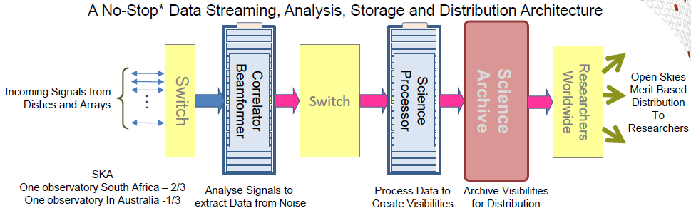
SKA数据处理流程
庞大的观测数据：高频蝶形阵列每秒产生1600亿比特，18.6TB的数据，加上中低频数据。
庞大的计算能力：需要每秒运行速度1000PFlops。
Notes:
输入碟型阵列的原始数据；提取信号数据，去除噪声；可视化处理数据；存储可视化数据，提供给全世界的研究者；

Slide 14
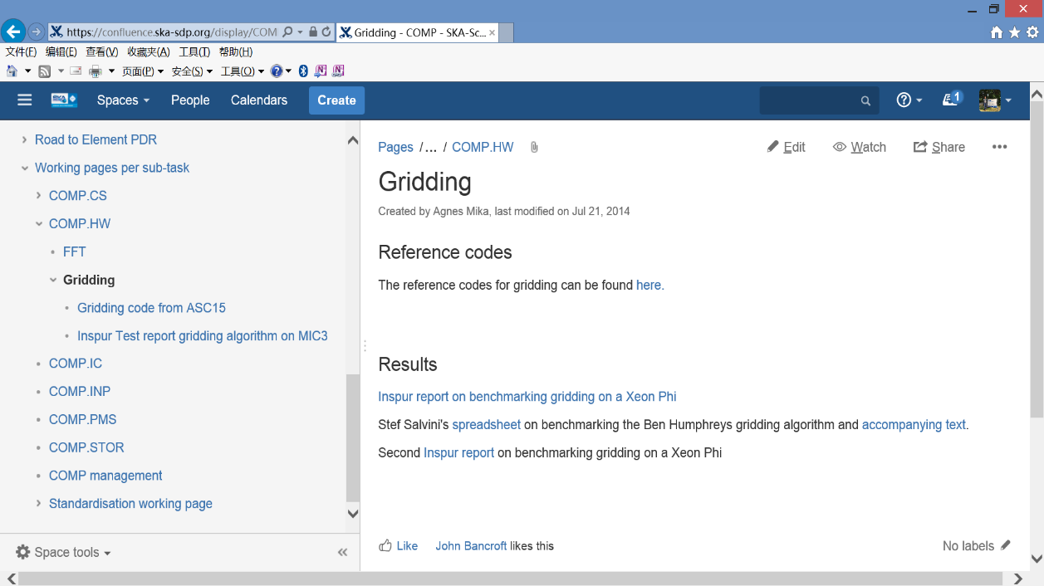
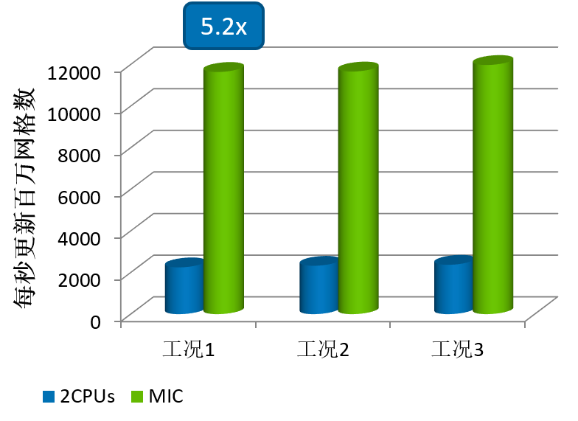
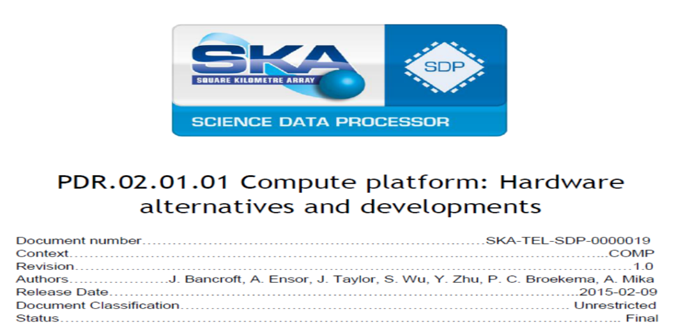
浪潮工作
https://confluence.ska-sdp.org/display/COMP/Gridding
产品树开发
SKA初步设计审阅
Gridding软件优化
ASC2015世界超算大赛与SKA
Inspur
Notes:
SKA一方面是算法。另外还有软件，目前最重要的工作是确定各个部分到底应该怎么来做，就比如说我计算平台要采用什么样的设备，如何来进行设计，因为大家知道SKA它是一个需要非常非常庞大计算量的这样一个构成项目，然后它在比如说除了计算平台，还有互联网方面，有很多的工作要去做。SKA超大的数据规模对现有计算技术和架构提出极大的挑战，迫切需要更先进的计算架构来完成数据处理工作。浪潮与SKA针对项目中计算量最大、最耗时的数据处理软件Gridding，已经展开了并行优化工作，并在正在进行的ASC15世界大学生超级计算机竞赛中设置了该应用的优化赛题，以激发全球各国超算年轻天才共同来解决这一难题。

Slide 15
ASC15世界超算大赛与SKA
152 支队伍, 5 大洲
135 所大学:
清华大学, MIT, …
ASC15 最佳优化结果（Gridding）
使用24核CPU （E5-2692v2）相比单核实现接近60倍加速
  向量化；
  任务并行化；
  数据对齐…

Slide 16
应用优化和特征分析的经验
Solutions
Notes:
应用优化和特征分析的经验、理论和技术，如何落到实处？如何落地？

Slide 17
Gridding需求及解决方案
科研业务需求：
数据量巨大
内存需求大
计算量大
SKA针对化高性能解决方案：
专业级的直连存储
+ 并行文件系统
大内存服务器或胖节点
单节点最高可达6TB内存
综合性能最优的Intel CPU
系统的高稳定性
内存密集型；
存储密集型；
Notes:
Gridding是生成天空观测图像的过程中非常重要的一个步骤，也是最耗时的步骤之一。射电望远镜产生的数据经过相关、积分等处理后，需要被卷积到UV网格上，随后才能进行傅里叶变换以得到天空观测图像。其中卷积到UV网格上的过程，即为Gridding。
数据量巨大
如前所说，仪器产生的数据量是非常巨大的，这就要求我们在HPC系统中必须配置海量存储，满足测序数据的存放。
内存的需求大
在业务处理阶段，需要一次性将海量数据载入到内存中并且加以处理，如果内存不够或者性能不优，很可能无法进行对比或者下一步的计算等工作，因此，我们建议对于生物信息学应用环境，需要配置胖节点或者大内存节点，满足数据载入和分析，充分提高工作效率。
计算量大
对于不同应用而言，基于不同算法的对于CPU的要求也不尽相同，但是总体计算量都十分巨大，有的支持并行，有的软件在单节点内进行计算，总而言之，与其他高性能计算应用相似，SKA计算也为CPU密集型的。
SKA针对化高性能解决方案
基于上面的分析我们可以看出，计算的核心内容是内存密集型，存储密集型，结合浪潮多年来的经验，我们为客户提供针对化专业化的解决方案。
浪潮高性能应用集群主要解决了四个主要问题：
1.存储容量问题
海量存储系统是计算的先决条件。浪潮不仅可以提供专业级的直连存储，更有16Gb接口的光纤存储系统，通过专有的存储节点构建TSExastor并行文件系统，接入以太网，甚至56Gb的Infiniband网络，总体容量可达到PB级，除此之外还考虑到用户的数据安全，数据备份等，从根本上解决了数据存储难题。
2.内存问题
在SKA应用中，先期数据的载入对于内存容量的要求越来越高，浪潮采用大内存服务器或四路、八路胖节点，可以在单节点中配置最高达6TB内存，充分达到应用的实际需求。
3.高性能
对于高性能计算而言，一方面是浮点处理性能，另一方面为CPU本身的综合性能，推荐使用Intel处理器，不仅实现了较高的处理性能，并且在能效比，内存支持，以及CPU本身的架构上intel都有很大的优势。
4.系统高稳定性
一套高稳定性的系统能够使我们的应用更加方便快捷，同时也能够高效率的处理数据，保证业务不中断，浪潮在多个层面上进行开发，从各个方面保证了整套系统的稳定性，大大提高了用户的使用稳定性和减少了故障率，为用户提高生产力提供持续不间断的支持。

Slide 18
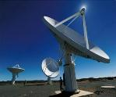
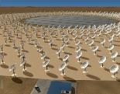

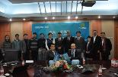
浪潮高性能—面向百亿亿次(E级)计算的整体能力
理论
/算法革新
    平方公里阵列射电望远镜（SKA）
    世界最大的天文望远镜合作项目
    浪潮为项目全球唯一超算厂商
浪潮INTEL并行计算联合实验室
  浪潮NVIDIA云超算应用创新中心
技术架构创新
MIC/GPU/FPGA
系统平台优化
CPU/Mem/IO/Net/OS/Mgt/Schd
面向E级超算应用开发
参加国际合作
面向E级超算架构研究
联合先进厂商
面向E级超算应用优化
发展和分析调优理论与工具

Slide 19
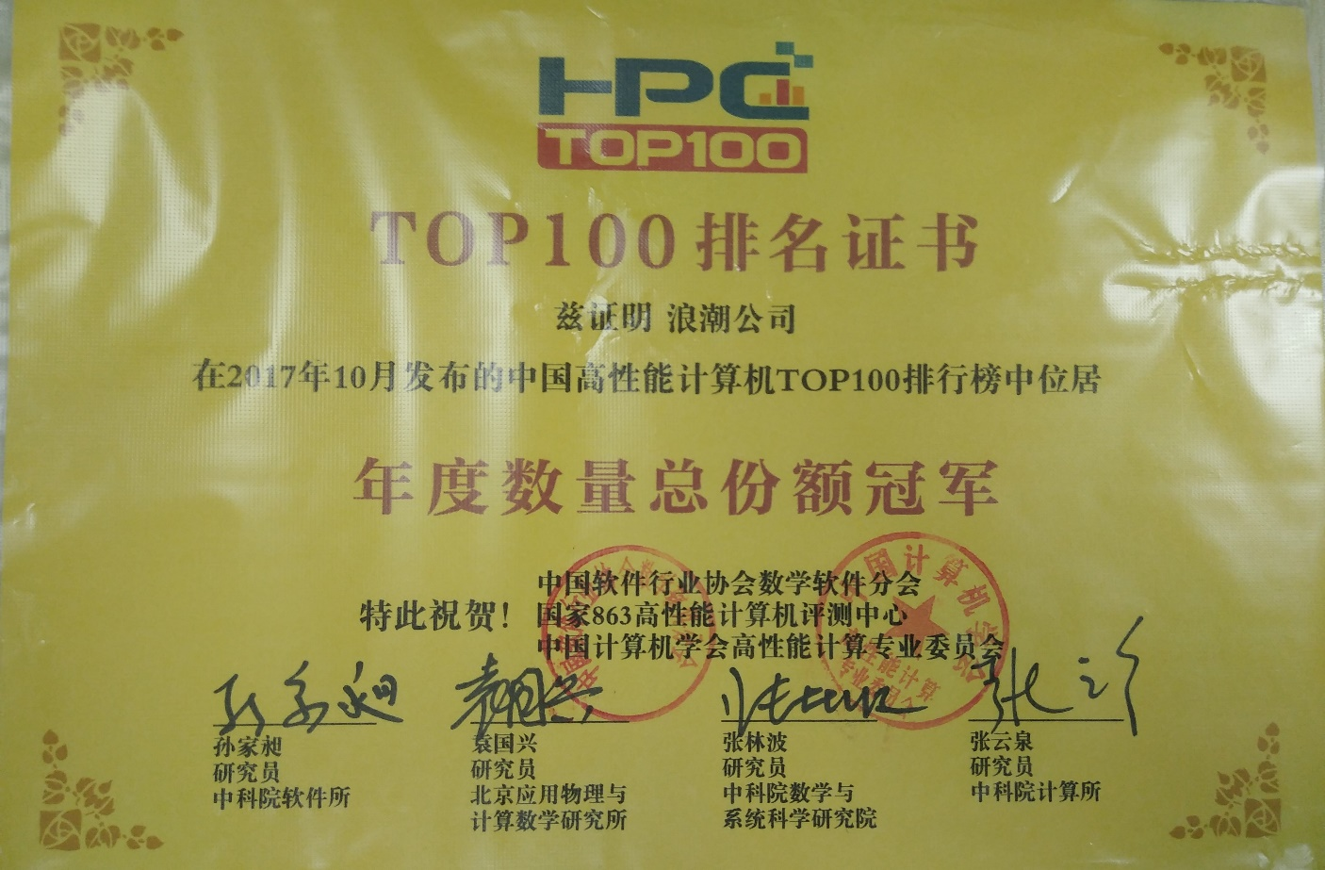
中国高性能计算机Top 100 冠军
浪潮46套高性能集群上榜
世界Top 500 list Top 3
浪潮56套集群上榜
2017年11月最新数据
Notes:
覆盖材料科学，宇宙研究，流体力学，制造仿真，天气预报，生物基因等多个应用领域

Slide 20
天文学的发展
从一个组独立研究的领域，发展为一个大数据、大组织的领域
从关注某一类特殊天体进行研究，发展为高精度大范围巡天等研究任务；
使用GPU进行Nbody模拟
与人工智能AI的相结合
  对庞大观测数据进行数据挖掘、模式识别和机器学习
  利用有标签数据训练AI对行星分类
Notes:
宇宙学在近期从一个几个人一个组就能独立做的领域，变成一个大数据、大组织的领域。大部分的宇宙学项目，比如针对宇宙微波背景的刚做完的Planck、十年内要启动的欧洲ESO的Euclid、美国NASA的WFIRST、美国NSF的LSST，大都是千人级的大组织。未来的数据量也将变得非常庞大，比如LSST每晚的观测数据量是15TB——目前天文学届尚无法处理这的大数据。所以天文学越来越多需要计算机领域的帮助。一是处理初始数据的软件，二是分析数据的程序。比如Planck的官方论文就用了很多MCMC（马尔科夫链蒙特卡洛），甚至有本专门为天文研究员而出的程序书：《Statistics, Data Mining, and Machine Learning in Astronomy》。
在计算方面，核心是数学模型和数学计算，比如概率、统计等。
4）数据挖掘，机器学习
传统的天体物理科研人员用不到，因为很多人的研究就是盯着一类特殊天体进行的，可能只有那么三五颗，没什么可挖的。但是现在的数据是越来越多，比如做个巡天，每个晚上都有几十个GB、TB出来，并且随着望远镜的口径不断增加，精度和观测尺寸覆盖区域越来越大，所产生的数据越来越多。
5）做宇宙学要用到Nbody模拟，经常也是上万个核在跑程序。支持GPU
通过粒子之间的物理作用力来模拟星系系统。每个粒子表示一个星座，多个粒子之间的相互作用，就呈现出星系的效果。
6）人工智能
首先标记数据是存在的.
利用神经网络算法对行星分类识别。6-D
数值处理分析例子：SKA，云台的快速处理系统
数值模拟例子：
理论研究：

Slide 21

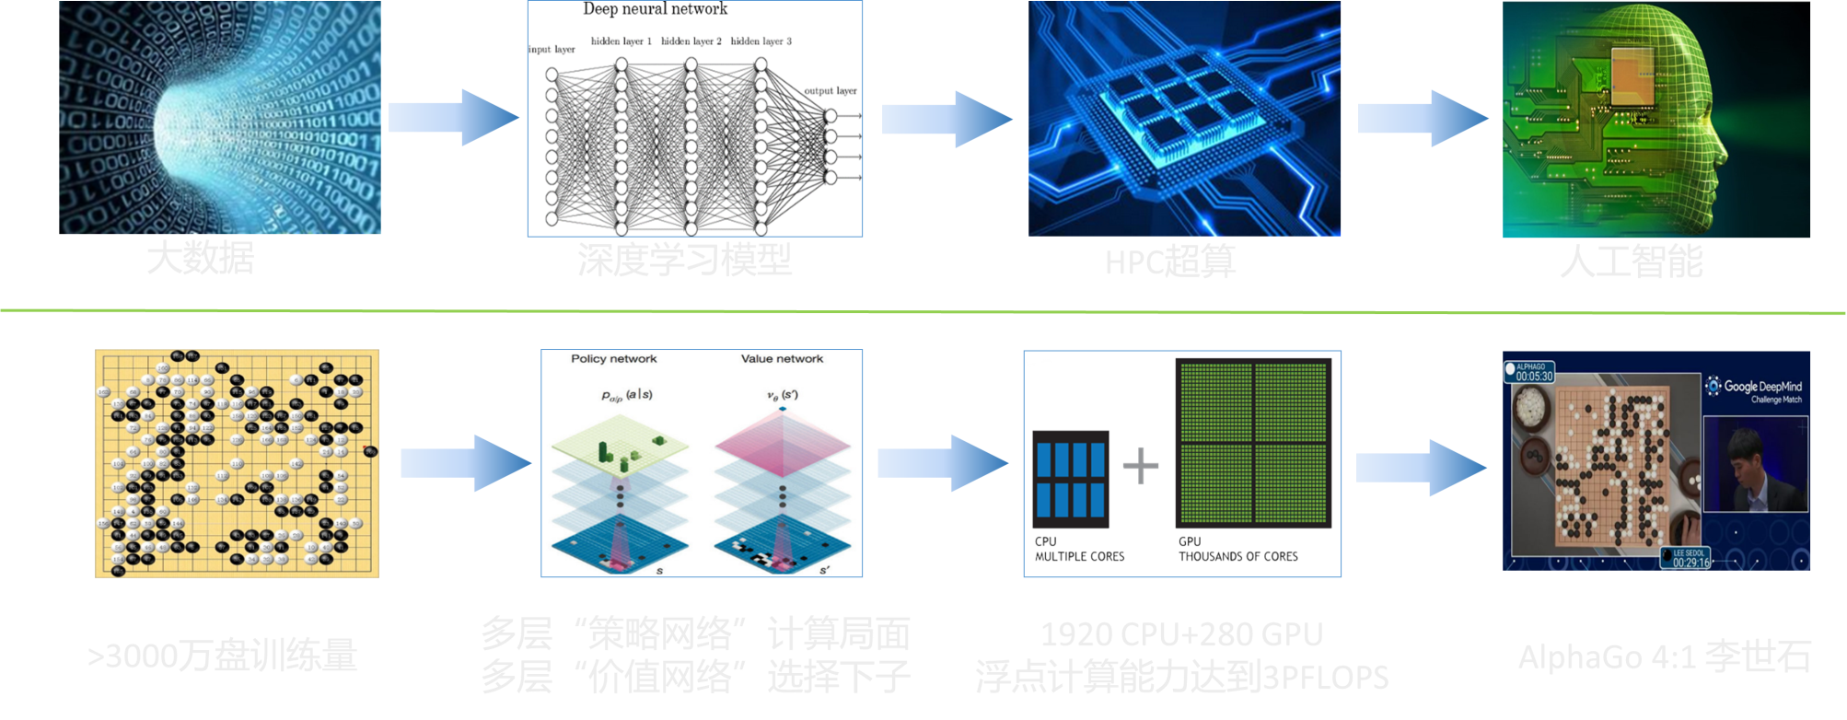
浪潮高性能服务人工智能计算
浪潮人工智能计算平台 2/4/8卡GPU平台/KNL平台/FPGA平台
互联网人工智能应用合作 百度无人驾驶汽车
阿里智能”店小二”
科大讯飞智能语音识别
打造人工智能生态环境 人工智能并行深度学习框架Caffe-MPI
KEEP平台，深度学习KNL训练营
AI Station，人工智能管理调度软件
领先的硬件平台
强大的应用能力
完善的生态环境
Notes:
3 浪潮服务深度学习计算 (百度无人驾驶 阿里… 腾讯… 讯飞)

Slide 22
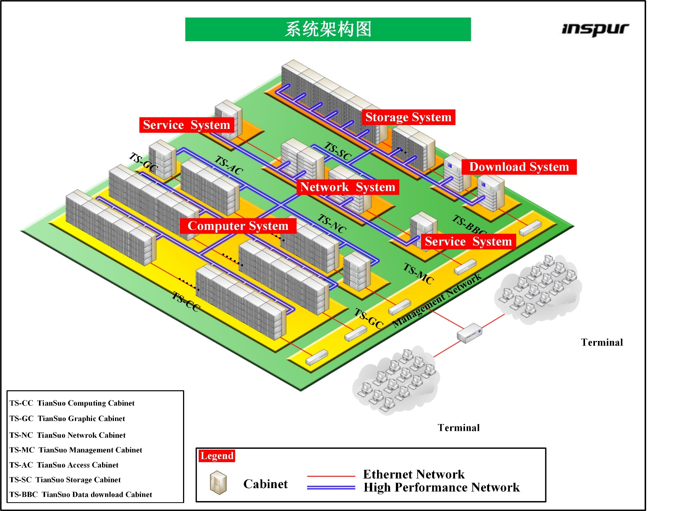
高性能计算平台系统拓扑图
存储部分：
并行文件系统 + 存储备份一体机
下载系统：
与前端数据采集设备之间保持高速互联。
网络系统：
100Gb~200Gb高速互联网络
服务系统：
管理节点、登录节点
计算系统：
刀片、高密度等通用计算节点
模块化、2路服务器等异构计算节点
管理网络：
万兆+千兆互联
管理平台：
Cluster Engine
应用优化：
应用测试、系统移植、调优、GPU&MIC移植等。

Slide 23
最新方案平台重点
Purley平台CPU
Pascal架构、
Volta架构 GPU
100-200Gb
AVX512向量位宽（浮点运算次数从16升级到32）
UPI提升至10.4GT/s
内存通道从4升级到6，提升50%
内存频率从2400升级到2666 MHz
2U8卡，可选NVlink或PCIe两种P100 GPU卡，配置更灵活
NVlink高速互联技术，保证每块GPU卡之间P2P通信速率，并支持NVlink 2.0 25GB/s单向通信带宽
纯异构集群，Green500有力竞争者
节点之间通信带宽200Gb
端到端延迟0.7μs以下
支持RDMA，提升GPU通信效率
完整的网络拓扑方案

Slide 24
Thanks for your attention
Furthur Information:
chen_jun@inspur.ccom
18611768812

